Slide 1

PHÂN TICH VÀ DỰ ĐOÁN THỜI TIẾT / BÁO CÁO ĐỒ ÁN
Nhập môn khoa học dữ liệu - 20_21
Nhóm 09 | 2022

Slide 2
NỘI DUNG/
01
04
02
05
03
06
GIỚI THIỆU THÀNH VIÊN
ĐẶC ĐIỂM 1
Các thành viên trong nhóm
Mô tả đặc điểm 1
MÔ TẢ ĐỒ ÁN
ĐẶC ĐIỂM 2
Lý do, công nghê, ứng dụng…
Mô tả đặc điểm 1
DATA COLLECTION
THE END
Thu thập dữ liệu trên trang web.
Kết thúc

Slide 3

01
GIỚI THIỆU THÀNH VIÊN
Nhập môn khoa học dữ liệu - 20_21
Nhóm 09 | 2022

Slide 4

MY TEAM
MSSV | HỌ VÀ TÊN
20120109 | Trương Ngọc Huy
20120125 | Bùi Anh Kiệt
20120598 | Dương Tấn Tồn
20120614 | Nguyễn Anh Tuấn

Slide 5
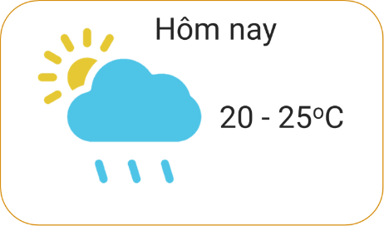
GIỚI THIỆU VỀ ĐỒ ÁN/
02
Đồ án phân tich và dự đoán thời tiết.

Slide 6

Lý do chọn đồ án
Tính cần thiết
- Là chủ để cần thiết, được mọi người đặt biệt quan tâm, được xem hàng ngày hàng giờ.
Tính cấp bách
- Dự đáo được thời tiết phụ phụ cho các công việc khác như trồng trọ, xây dựng , cảnh báo thiên ta.i
Khả năng mở rộng
- Là chủ để được quan tâm nhiều do đó tiềm năng phát triễn của đồ án này trong tương lai có khả năng là khá cao.

Slide 7

Công nghệ sử dụng
Ngôn ngữ: Python
Công cụ: Jupyter notebook
Mô hình: KNN, Naive Bayes,…

Slide 8

03 DATA COLLECTION/
Trang web crawl data( tại đây )
Dự định ban đầu crawl dựa vào html
Phát hiện web có sử dụng api để lấy dữ liệu
Cuối dùng crawl bằng api
Có sử dụng key để lấy

Slide 9
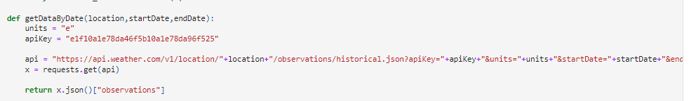
Mô tả về api
Request
Phương thức GET
Key: lấy ở trang web
Ngôn ngữ: English
Location: HCM city
Ngày lấy
Response
Dự liệu nằm trong object observations:
Trả về một ngày: gồm 48 object con nằm trong object observations. Nữa tiếng lấy một lần.
Trả về tất cả các dự liệu bao gồm những trường không dùng đến => tiền xử lý dữ liệu.

Slide 10
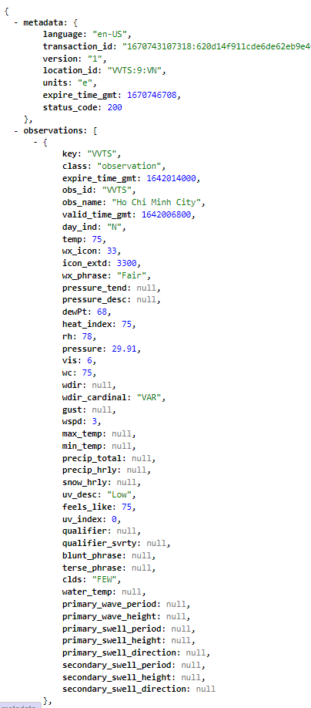
Một số trường dữ liệu quan trọng
temp: nhiệt độ
pressure_desc: áp suất
rh: độ ẩm
vis: sứcgió
wspd: tốc độ gió
precip_hrly: lượng mưa hàng giờ
primary_wave_period: thủy triều
uv_index: chỉ số uv

Slide 11
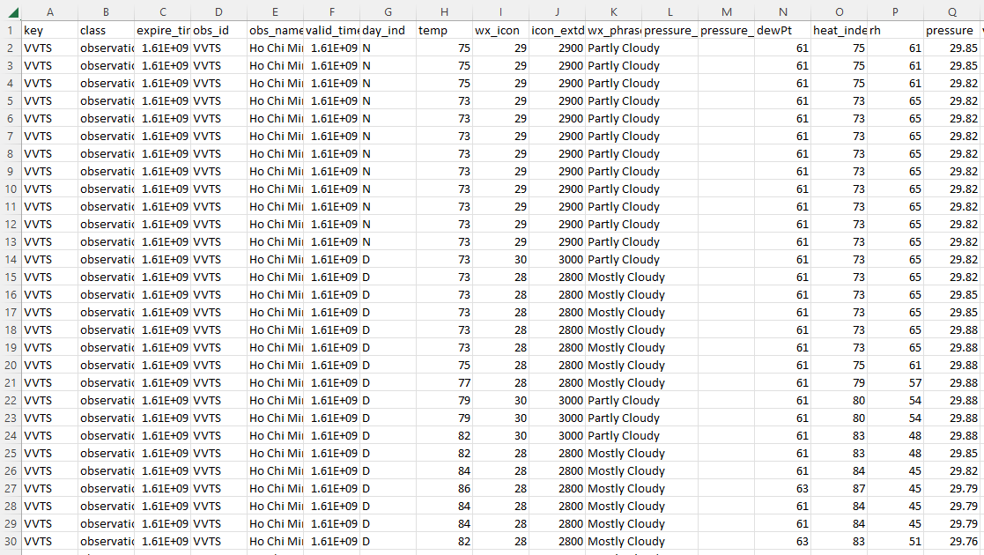
Dữ liệu sau khi được thu thập
Dữ liệu sau khi được thu thập được lưu vào file weather-2021.csv
Trong đo gồm dữ liệu thời tiết của năm 2021 qua tường ngày
Mỗi ngày khoảng 48 dòng,.
Có khoảng 17,500 dòng.
Mỗi dòng khoảng 45 thuộc tính

Slide 12

04 DATA EXPLORATION/
Tiền xử lý dữ liệu
Kháp phá gom nhóm dữ liệu
Xử lý nhiễu

Slide 13
Các câu hỏi đặt ra
Đọc dữ liệu, tính số dòng và số cột
Mỗi dòng có ý nghĩa gì? Có vấn đề các dòng có ý nghĩa khác nhau không?
Dữ liệu có các dòng bị lặp không?
Tỉ lệ giá trị thiếu của từng cột
Mỗi cột có ý nghĩa gì?
Mỗi cột hiện đang có kiểu dữ liệu gì? Có cột nào có kiểu dữ liệu chưa phù hợp để có thể xử lý tiếp hay không?
Với mỗi cột có kiểu dữ liệu số, các giá trị phân bố như thế nào?
Với mỗi cột có kiểu dữ liệu không phải dạng số, các giá trị được phân bố như thế nào?

Slide 14
Các câu hỏi đặt ra
Đọc dữ liệu, tính số dòng và số cột
Import các thư viện cần thiết → pandas, numpy, …
Đọc dữ liệu từ file sau khi cào về bằng pd.read_csv() và lưu vào biến df
Tính số dòng và số cột thông qua df.shape()
Mỗi dòng có ý nghĩa gì? Có vấn đề các dòng có ý nghĩa khác nhau không?
Mỗi dòng trong tập dữ liệu là thông tin và các chỉ số thời tiết của quận Tân Bình (TP.HCM) tại thời điểm nhất định (cập nhật 30 phút/lần)
Có vẻ không có vấn đề các dòng có ý nghĩa khác nhau, tức là không có dòng nào bị “lạc loài”

Slide 15
Các câu hỏi đặt ra
Dữ liệu có các dòng bị lặp không?
Sử dụng duplicated() và any() để kiểm tra xem có dòng nào bị lặp không. Kết quả sẽ trả về giá trị True nếu dữ liệu có dòng bị lặp, ngược lại trả về False → df.duplicated().any()
Tỉ lệ giá trị thiếu của từng cột
Sử dụng isnull() để biết được giá trị thiếu, sau đó dùng sum() để tính tổng số giá trị thiếu theo từng cột. Cuối cùng chia cho tổng số dòng của dữ liệu để tính tỉ lệ giá trị thiếu của từng cột và lưu vào biến missing_ratio
Loại bỏ một số cột không cần thiết. Có rất nhiều cột không có giá trị (tỉ lệ dữ liệu thiếu là 100%) → làm gọn → bỏ những cột không có ý nghĩa đó → lưu tên những cột vào list del_cols, sau đó dùng df.drop(del_cols, axis=1) để bỏ những cột đó đi

Slide 16
Các câu hỏi đặt ra
Mỗi cột có ý nghĩa gì?
Dựa vào thông tin mô tả ở Thu thập dữ liệu, ta chọn ra những cột liên quan và cần thiết
Thời điểm biểu diễn các chỉ số thời tiết → ‘valid_time_gmt’
Thông tin về chỉ số thời tiết → 'temp', 'wx_phrase', 'dewPt', 'heat_index', 'rh', 'pressure', 'vis', 'wspd', 'uv_desc', 'feels_like', 'uv_index'
Như vậy các cột bị loại bỏ bao gồm → 'key', 'class', 'expire_time_gmt', 'obs_id', 'obs_name', 'day_ind', 'wx_icon', 'icon_extd', 'wc', 'wdir', 'wdir_cardinal', 'clds'
Loại bỏ những cột không cần thiết . Lưu tên các cột cần bỏ vào list del_cols, sau đó df.drop(del_cols, axis=1)

Slide 17
Các câu hỏi đặt ra
Mỗi cột có ý nghĩa gì?
Để dễ dàng ghi nhớ ý nghĩa của từng cột, tiến hành đổi tên cột bằng rename()
'valid_time_gmt' → 'Time', temp' → 'Temperature', 'wx_phrase' → 'Condition', 'dewPt' → 'Dew Point', 'heat_index' → 'Heat Index', 'rh' → 'Humidity', 'pressure' → 'Pressure', 'vis' → 'Wind Force', 'wspd' → 'Wind Speed', 'uv_desc' → 'UV Description', 'feels_like' → 'Temperature Feels Like', 'uv_index' → 'UV Index'
Thống kê mô tả của từng cột: dùng describe() để tính thống kê mô tả của các cột numeric

Slide 18
Các câu hỏi đặt ra
Mỗi cột có kiểu dữ liệu gì? Có cột nào có kiểu dữ liệu chưa phù hợp để có thể xử lý tiếp hay không?
Sử dụng info() để kiểm tra thông tin của các cột
Nhận xét: Cột ‘Time’ nên là dữ liệu datetime, nhưng hiện tại có kiểu numeric → Đưa giá trị cột ‘Time’ về dạng datetime
Sử dụng datetime.fromtimestamp để đưa dữ liệu số về dạng datetime
Sử dụng apply() để áp dụng cho toàn bộ dữ liệu trong cột ‘Time’
Xem xét tập giá trị của các thuộc tính phân loại
Xem xét mỗi thuộc tính phân loại có bao nhiêu giá trị phân biệt bằng set()
Sau khi áp dụng cho 2 cột ‘UV Description’ và ‘Condition’, nhận thấy rằng:

Slide 19
Các câu hỏi đặt ra
Mỗi cột có kiểu dữ liệu gì? Có cột nào có kiểu dữ liệu chưa phù hợp để có thể xử lý tiếp hay không?
‘UV Description’: bình thường
Condition’: có nhiều loại điều kiện thời tiết (24 loại), nhưng xuất hiện nhiều loại có thể xếp chung vào 1 nhóm
Xem xét tập giá trị của các thuộc tính phân loại
Phân nhóm ‘Conditon’: phân chia các loại vào 6 nhóm: 'Cloudy', 'Fair', 'Fog / Haze', 'Rain', 'T-Storm', 'Thunder'

Slide 20
Các câu hỏi đặt ra
Với mỗi cột có kiểu dữ liệu số, các giá trị phân bố như thế nào?
Với các cột có kiểu dữ liệu số, ta sẽ tính:
Tỉ lệ % (từ 0 đến 100) các giá trị thiếu
Giá trị min
Giá trị lower quartile (phân vị 25)
Giá trị median (phân vị 50)
Giá trị upper quartile (phân vị 75)
Giá trị max
Lưu kết quả vào DataFrame num_col_info_df, trong đó:Xem xét tập giá trị của các thuộc tính phân loại
Tên của các cột là tên của các cột số trong df
Tên của các dòng là: missing_ratio, min, lower_quartile, median, upper_quartile, max

Slide 21
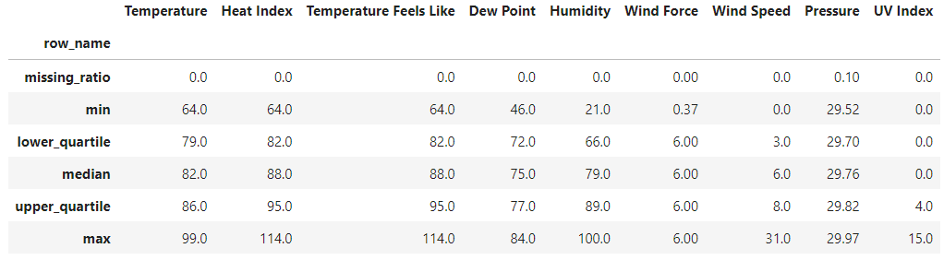
Các câu hỏi đặt ra
Với mỗi cột có kiểu dữ liệu số, các giá trị phân bố như thế nào?

Slide 22
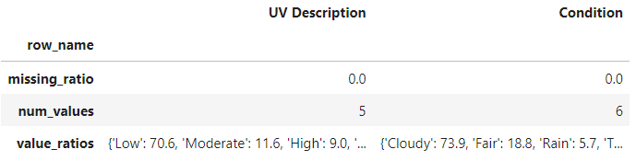
Các câu hỏi đặt ra
Với mỗi cột có kiểu dữ liệu không phải dạng số, các giá trị được phân bố như thế nào?
Thực hiện thống kê và lưu vào một dataframe với các dòng là đại diện cho các giá trị như sau:
Tỉ lệ % (từ 0 đến 100) các giá trị thiếu (missing_ratio).
Số lượng các giá trị khác nhau (không xét giá trị thiếu) (num_values).
Tỉ lệ % (từ 0 đến 100) của mỗi giá trị được sort theo tỉ lệ % giảm dần (không xét giá trị thiếu, tỉ lệ là tỉ lệ so với số lượng các giá trị không thiếu): dùng dictionary để lưu, key là giá trị, value là tỉ lệ % (value_ratios).

Slide 23


06 THE END/

